Slide 1
Sistemas controladores de versiones. VCS’s

Slide 2
¿Qué es un sistema controlador de versiones?
Un sistema controlador de versiones, se encarga de registrar los cambios realizados en un archivo o conjunto de estos, de manera que conforme avanza el tiempo, si requerimos de una versión del algún archivo, podamos acceder a él sin ningún problema.
Otra de las características de estos sistemas, es que registran, la hora y fecha del cambio, además de que facilitan la búsqueda de errores, y ayudan a identificar desde cuando surgió el problema, y quién editó el(los) archivo(s) cuando surgió, y permiten revertirlos a un estado anterior.

Slide 3
Version Control System VCS
Hay 3 tipos de controladores de versiones:
Locales
Centralizados
Distribuidos
Veamos de manera general cada uno de ellos.

Slide 4
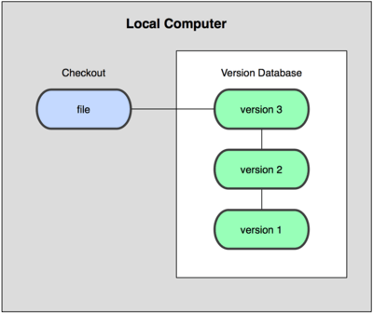
VCSs Locales
Se trata de un VCS que registra los cambios de los archivos en la computadora local.
Anteriormente se utilizaba un método, que consistía en mover archivos de un directorio a otro, provocando equivocaciones, y por tanto archivos perdidos, o sobre escritos. Para resolver este problema, los programadores implementaron VCS’s locales con una sencilla base de datos en la que se registraban los cambios.

Slide 5

VCSs Centralizados
Los VCS Centralizados O CVCS, fueron desarrollados para satisfacer la necesidad de trabajo con colaboradores en lugares geográficamente remotos, o que trabajan en otros sistemas. Es este tipo de VCS, se trabaja sobre los archivos en las máquinas cliente, y un servidor se encarga de registrar los cambios de cada colaborador, especificando los puntos anteriormente citados, como la fecha y hora de la edición.

Slide 6
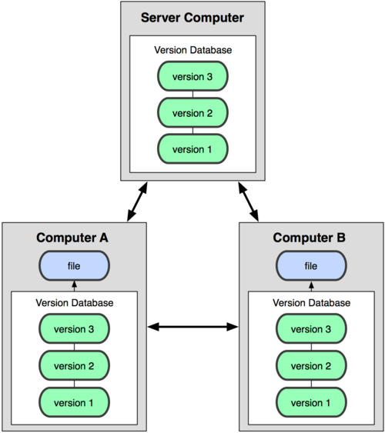
VCSs Distribuidos
Este tipo de VCSs, es similar a los VCS centralizados, con la característica de que además de que el servidor contiene copia de los registros de cambios y archivos, también las máquinas que actúan como clientes, conservan una copia de cada registro y los archivos, de manera que si el servidor o alguno de los clientes cae, este puede restaurarse por medio de la copia de los archivos y registros que hay en algún otro de los dispositivos.

Slide 7
GIT Sistema Controlador de Versiones.
GIT, es un DVCS gratuito y de código abierto diseñado para manejar cualquier todo desde pequeños, hasta muy extensos proyectos con velocidad y eficiencia.
GIT, es fácil de aprender, y tiene una huella con un desempeño increíblemente rápido. Supera las herramientas de SCM (Source Control Manegement) como Subversion, CVS, Perforce y ClearCase, con características como ramificación local, zonas de descanso y múltiples flujos de trabajo.

